Slide 1
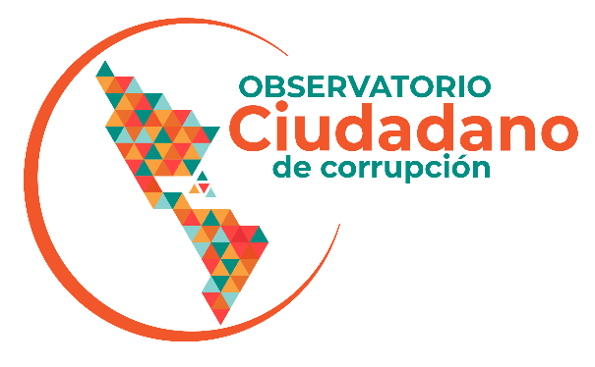
Resultados de Honduras al Seguimiento de los Compromisos de Lima

Slide 2
Período de evaluación
2018-2020; no contempla los efectos COVID-19.
Tiempo: octubre, 2020 a junio 2021
Generalidades de la metodología
No es una evaluación país
Puntuación:
Preguntas con respuestas de Sí/No
65 preguntas sobre existencia normativa
58 preguntas de aplicación práctica de la norma
Nivel de avance
0: No registra
1: Bajo
2: Medio
3: Alto
Se mide eficacia, pertinencia y sostenibilidad de las medidas
Peso por eje no es diferenciado
Los compromisos de Lima son 57; se priorizaron 19.
5 grandes ejes temáticos:
Gobernabilidad Democrática,
Acceso a la Información,
Financiamiento a Política,
Compras Públicas y
Cooperación Jurídica Internacional

Slide 3
Miembros OCC y trabajo realizado
35
Personas involucradas directamente
35
Instrumentos jurídicos consultados
19
5
Entrevistas con funcionarios y expertos
OSC participantes
(57 invitadas)
1
4
Solicitudes de información
Medio de comunicación
(5 invitados)

Slide 4
Comentarios de OSC participantes
“La gobernabilidad democrática es un pilar fundamental para garantizar el funcionamiento ideal del Estado de derecho. Lastimosamente, en Honduras, en los últimos años se ha reducido sustancialmente el Estado de derecho, la independencia de poderes y la legitimidad de las instituciones, lo que genera una débil institucionalidad y una deficiente aplicación de las políticas públicas”.
Carlos Chinchilla, EROC
“A pesar de contar con un marco normativo a nivel de acceso a la información pública, existen leyes paralelas como la denominada Ley para la Clasificación de Documentos Públicos relacionados con la Seguridad y Defensa Nacional, más conocida como Ley de Secretos, que significan un retroceso en la garantía de acceso a la información”.
José Ramón Ávila, ASONOG
“El tema de contrataciones con el Estado representa uno de los problemas de corrupción más grandes en Honduras, esto debido al sofisticación de las redes de corrupción en los procesos de licitación que incluprocesoyen el fraccionamiento de contratos para no pasar por el de licitación, sobrevaloración de bienes y servicios, los sobornos, etc. Todo esto genera un perjuicio económico para el Estado de Honduras y sus ciudadanos”
Sandra Cerrato-IDESMULH

Slide 5
Cumplimiento
29.6%
14%
Fortalecimiento a la gobernabilidad
Calificación GLOBAL
19%
Transparencia y acceso a la información, protección de denunciantes y libertad de expresión
29%
Prevención de corrupción en
obra pública
36%
Cooperación jurídica internacional
50%
Financiamiento a política

Slide 6
Fortalecimiento a la gobernabilidad democrática
Honduras: 0.44/3
Latinoamérica y el Caribe

Slide 7
Transparencia, acceso a la información pública, protección de denunciantes y DD. HH.
Honduras: 0.51/3
Latinoamérica y el Caribe

Slide 8
Financiamiento a política
Honduras: 1.39/3
Latinoamérica y el Caribe

Slide 9
Prevención de corrupción en obra pública
Honduras: 0.80/3
Latinoamérica y el Caribe

Slide 10
Cooperación jurídica internacional
Honduras: 1.03/3
Latinoamérica y el Caribe

Slide 11
Resultados generales
Se valoró únicamente la adopción de medidas que promuevan la transparencia, rendición de cuentas, contabilidad apropiada y bancarización de los ingresos y gastos de las organizaciones y partidos políticos.
No se revisó la implementación de las medidas

Slide 12
Conclusiones
ESTADO DE DERECHO INCONCLUSO. Los avances y retrocesos no se deben a la carencia normativa, sino más bien a la falta de aplicación. La corrupción en Honduras es un fenómeno que ha venido mutando y sofisticándose durante los últimos 20 años
ESPACIO CÍVICO AMENAZADO. Existen retos para las OSC en la implementación y desarrollo de acciones colectivas. Esto se relaciona con el contexto, limitantes técnicas y desafíos financieros que permitan aprovechar las diferentes capacidades y niveles de incidencia de las OSC en temas específicos. Se tiene que trabajar no solo en el fortalecimiento de capacidades técnicas, sino también en recuperar la esperanza en la capacidad de incidencia y lograr sinergias.
ACCESO A INFORMACIÓN PÚBLICA. Después de 15 años de vigencia de la LTAIP, es necesario revisar, actualizar y modernizar los conceptos del derecho al acceso a la información. También es necesario reactivar el rol de incidencia y propuestas desde OSC
CONTRATACIONES PÚBLICAS. Unos de los principales focos de corrupción, con poca voluntad política en impulsar cambios (Honducompras 2.0, compra de energía, fideicomisos públicos).

Slide 13
Conclusiones
PREVENCIÓN DE LA CORRUPCIÓN. El rol ausente del TSC. Las declaraciones patrimoniales es un tema que requiere acción (enriquecimiento ilícito, lavado de activos, etc). Pero sobretodo, implementar un sistema más robusto para la nominación y selección de los magistrados.
POLÍTICA LIMPIA. Más que robustecer la UPL y su Ley, se requiere tener la voluntad política de separar la corrupción y el narco de la política. No hay efectos disuasivos, no hay investigaciones, no hay sanciones.
EL ESTADO CUENTA MÁS QUE NUNCA. Pero no es una cheque en blanco. Demanda de mayores capacidades con frustraciones sociales. Nunca antes la ciudadanía había consumido tan activamente y tan al día información. No se trata te gestionar el riesgo, sino la incertidumbre. La coordinación entre el gobierno central y los gobiernos locales explica algunos éxitos y muchos fracasos.

Slide 14
Recomendaciones promovidas por las OSC
Inclusión de género y grupos vulnerables en la lucha contra la corrupción
Trabajar con el IAIP y el SNIP para actualizar y modernizar el Derecho al Acceso a la Información Pública
Incidencia ciudadana para limpiar la política: Congreso, partidos políticos, UPL, empresarios, actores locales, Cooperación.
Mayor incidencia y rigurosidad en los procesos de nominación y selección de altos funcionarios.
Impulsar la reforma del sistema de contratación pública para alinear diferentes modalidades y mecanismos de contratación.

